Slide 1
МУНИЦИПАЛЬНОЕ АВТОНОМНОЕ ДОШКОЛЬНОЕ ОБРАЗОВАТЕЛЬНОЕ УЧРЕЖДЕНИЕ , ЦЕНТР РАЗВИТИЯ РЕБЕНКА ДЕТСКИЙ САД
№ 329 «Зеленый лужок» г Челябинска
Подготовительная к школе группа «Солнышко»
Проект на тему: «Приходите к нам в театр!»
Продолжительность проекта: долгосрочный
Участники проекта: дети подготовительной к школе группы «Солнышко», воспитатели, музыкальный руководитель, хореограф, родители воспитанников

Slide 2
Основная цель - Реализация и освоение содержание регионального компонента через театральную деятельность по средствам интеграции различных областей
.
Образовательные задачи:
Вызывать интерес к театрализованной деятельности, желание выступать с коллективом сверстников.
Способствовать тому, чтобы знания детей о Южном Урале, его желания и интересы естественно вплетались в содержание театрализованной деятельности.
Учить согласовывать свои действия с действиями партнера(слушать, не перебивая; говорить, обращаясь к партнёру).
Учить выполнять движения и действия соответственно логике действий персонажей и с учётом места действия.
Развивающие задачи:
Развивать связную речь, обогащать и активизировать словарь.
Вызывать желание произносить небольшие монологи и развернутые диалоги (в соответствии с сюжетом инсценировки).
Развивать творческие способности (умению петь сольно и в ансамбле, импровизировать, перевоплощаться).
Побуждать к импровизации с использованием доступных каждому средств выразительности (мимика, жесты, движения и т.д.).
Воспитательные задачи:
Воспитывать патриотизм, развивать нравственные качества личности ребёнка: доброту, отзывчивость, способность переживать, любовь к родному краю, к Родине.

Slide 3
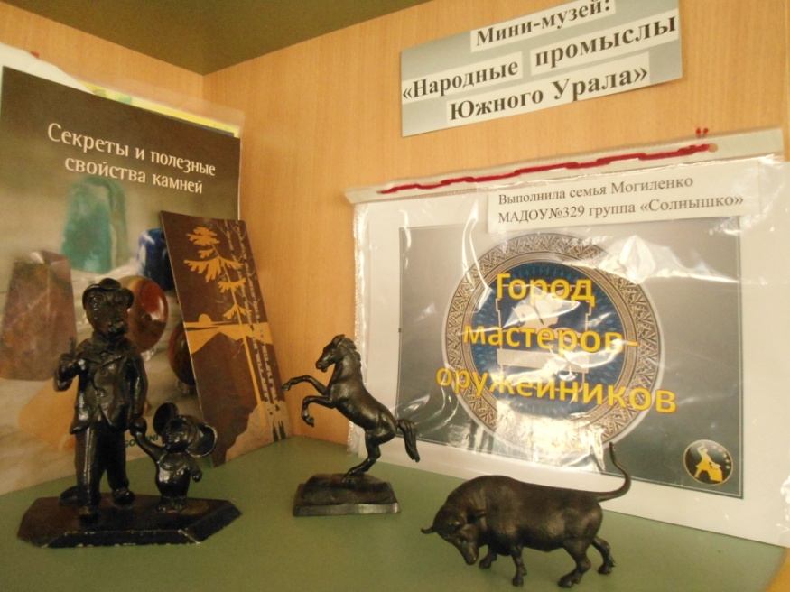
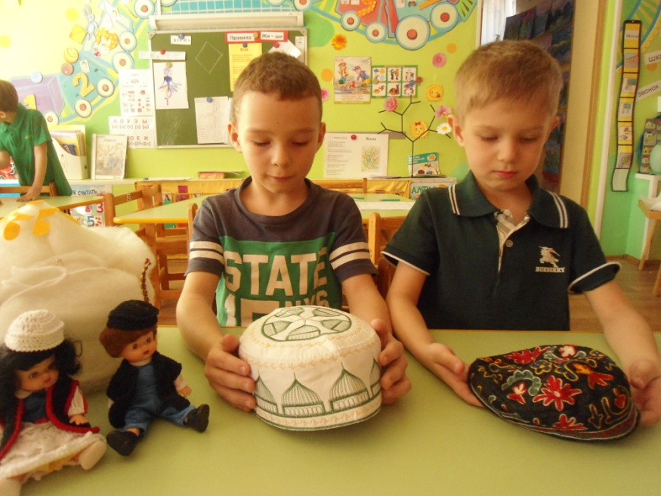
Предполагаемые результаты проекта
В процессе театрализованной деятельности естественным образом будет происходить развитие познавательных процессов, творческих способностей, словаря детей (охват и интеграция образовательных областей «Социально-коммуникативное развитие», «Познавательное развитие», «Речевое развитие», «Художественно-эстетическое развитие», «Физическое развитие»).

Slide 4
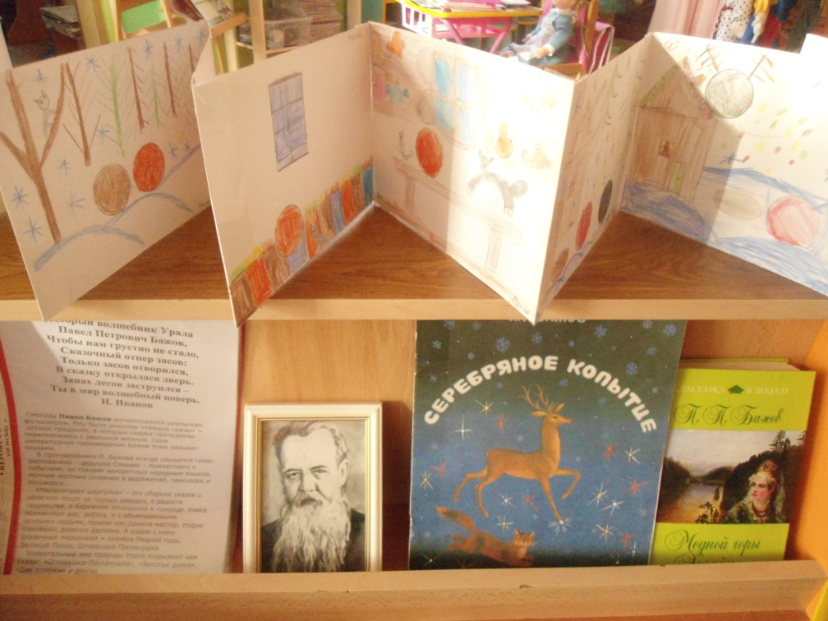
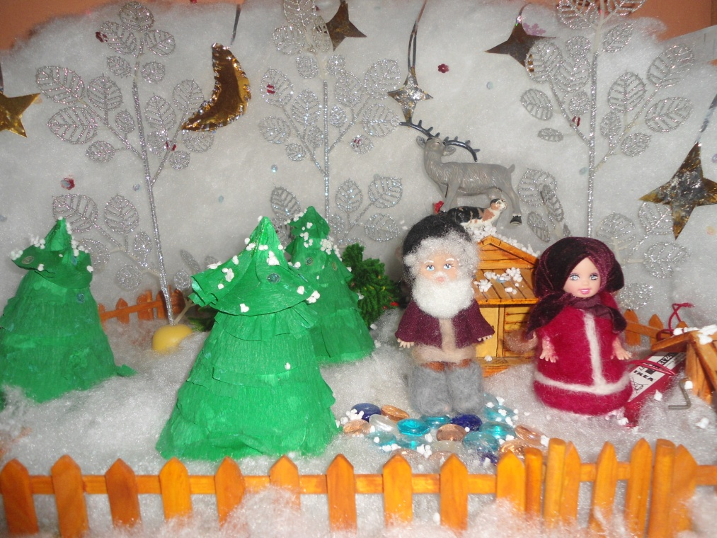
ВЫБОР ПРОИЗВЕДЕНИЯ
Перечитав Уральские сказки знаменитого писателя Павла Петровича Бажова, отдали предпочтение сказке «Серебряное копытце». Совместно с детьми внесли изменения в сценарий сказки в стихах С.Зырянова. Пополнили предметно – пространственную развивающую среду в группе. Изготовили макет по сказке «Серебряное копытце»

Slide 5
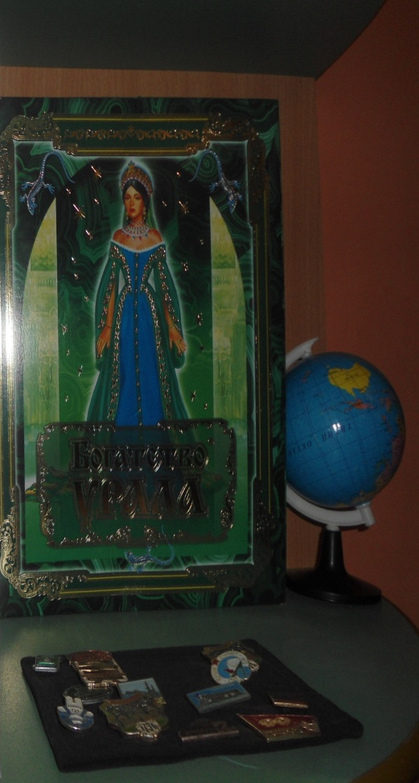
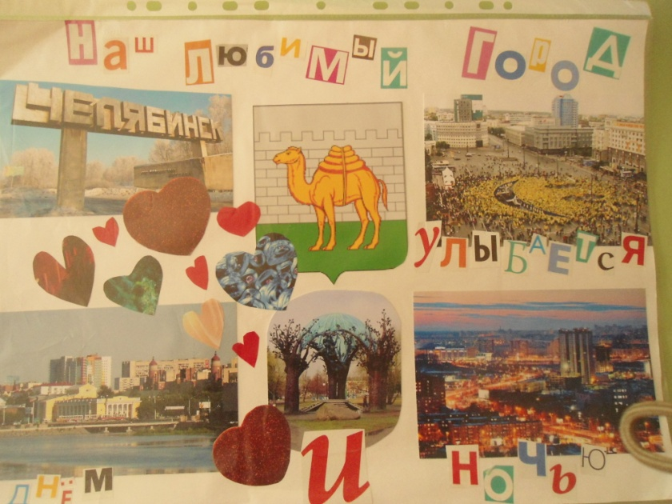
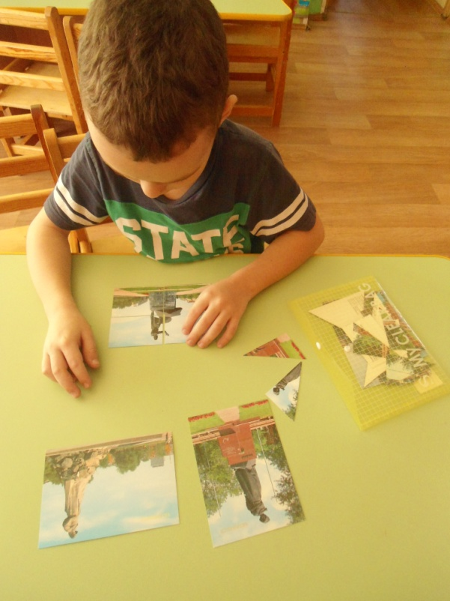
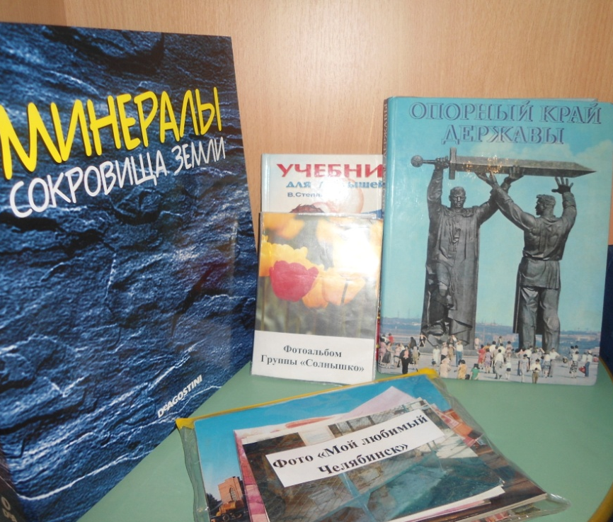
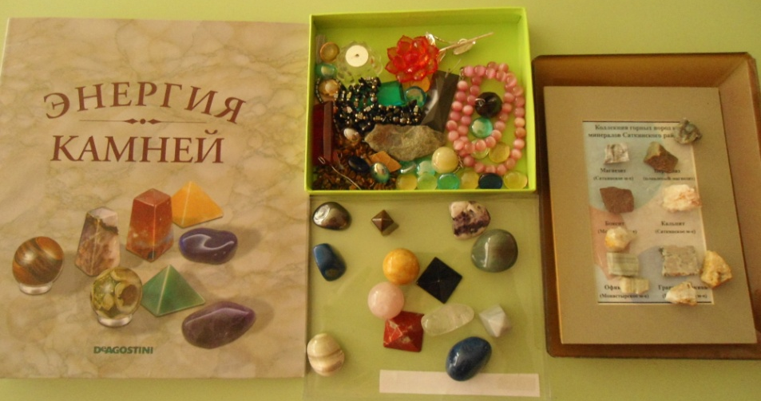
Познавательное развитие..Наш дом-Южный Урал.

Slide 6
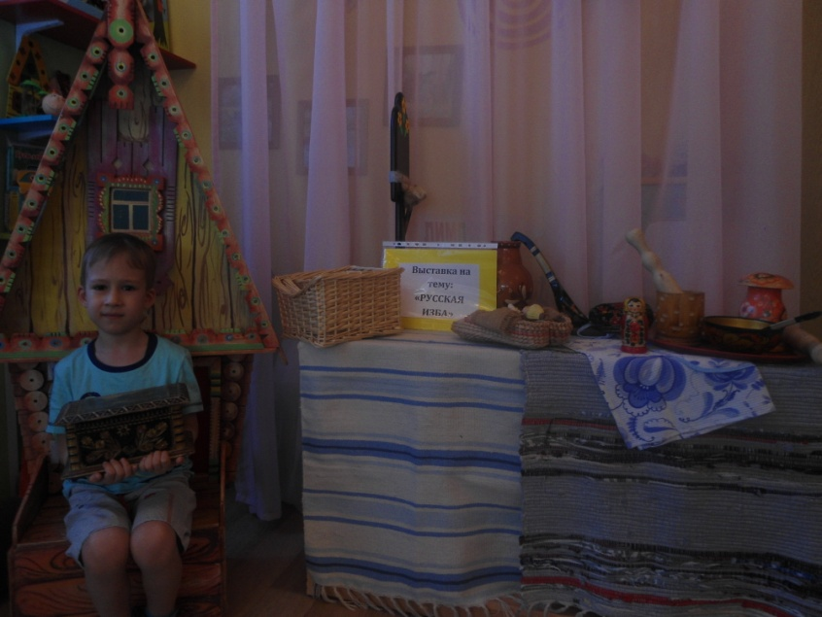
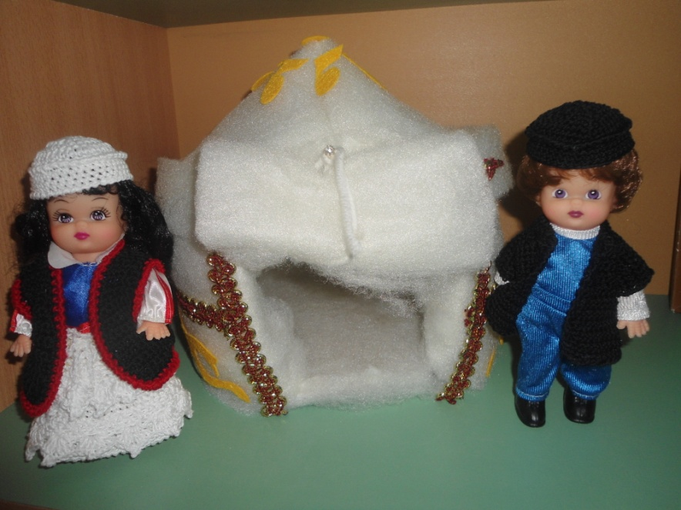
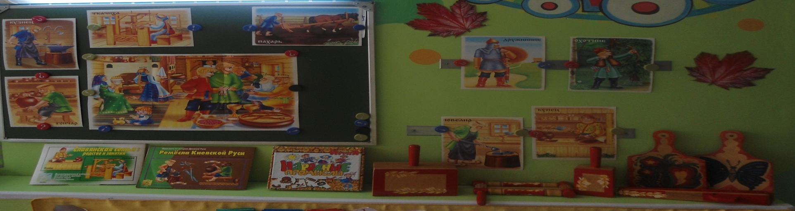
Уголок народной культуры в группе «Солнышко»

Slide 7
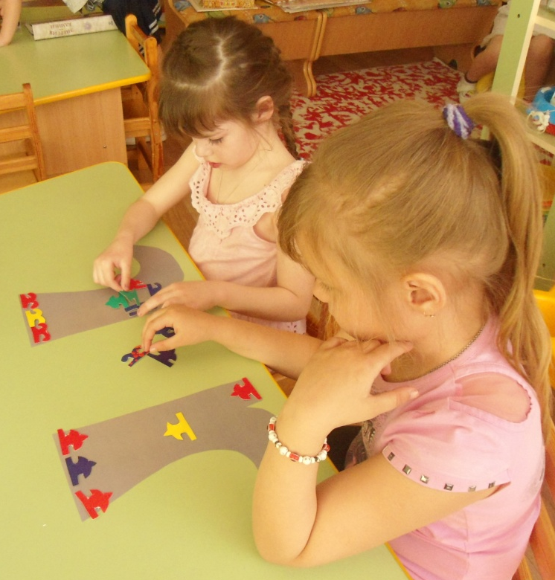
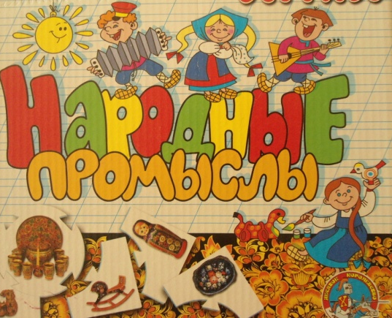
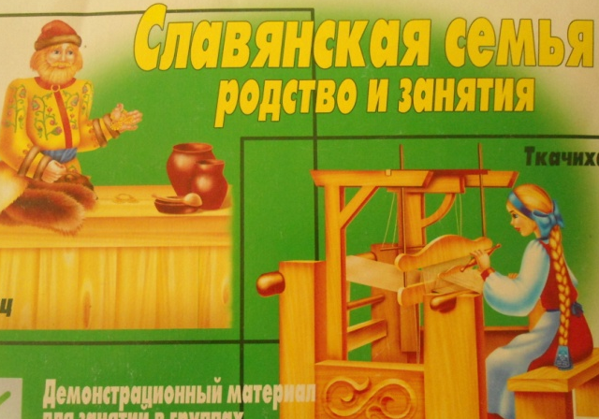
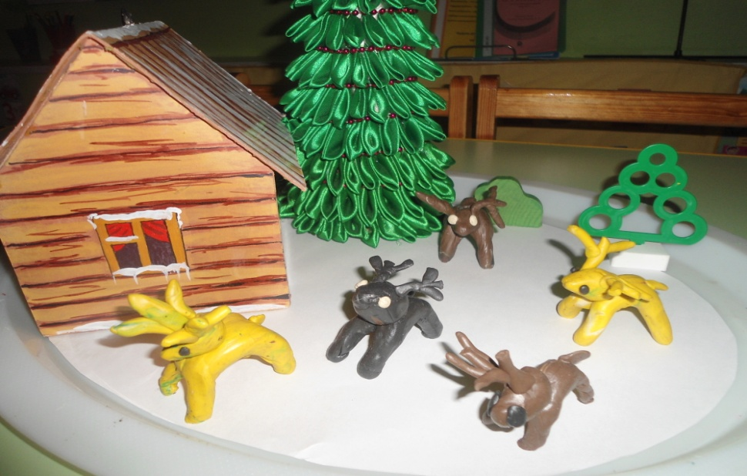
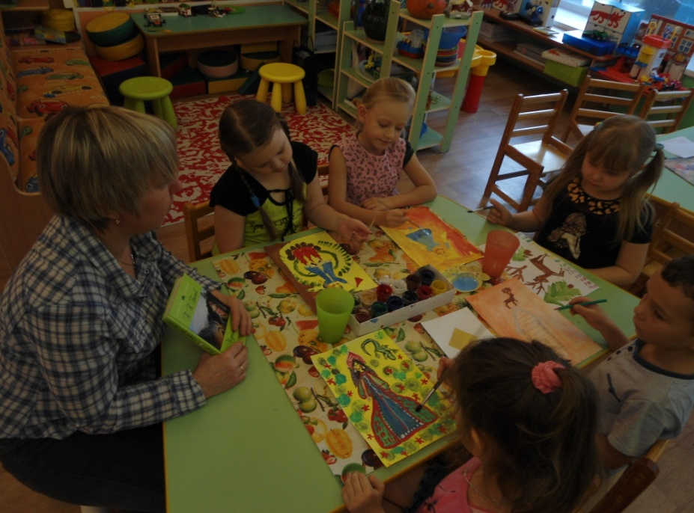
Художественно-эстетическое развитие

Slide 8
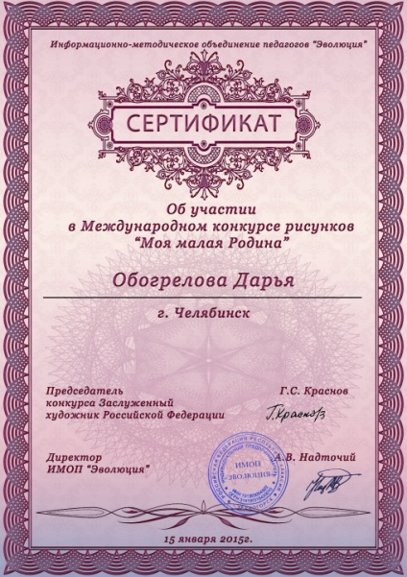
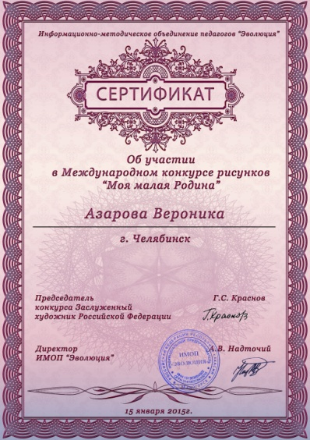
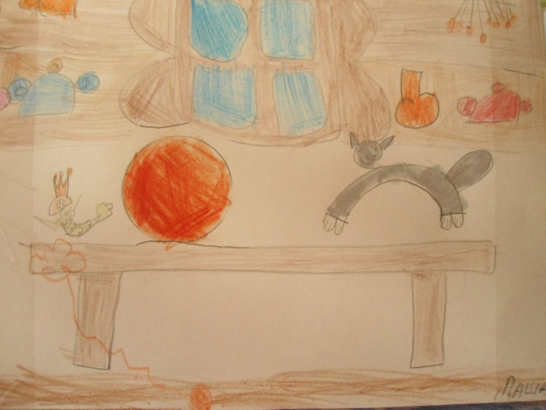

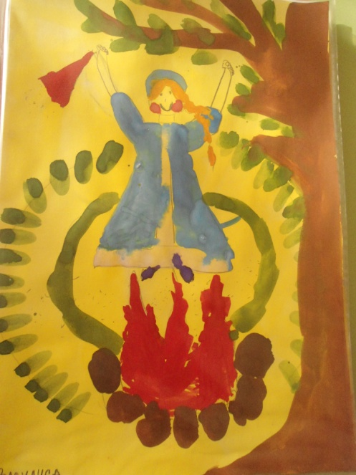
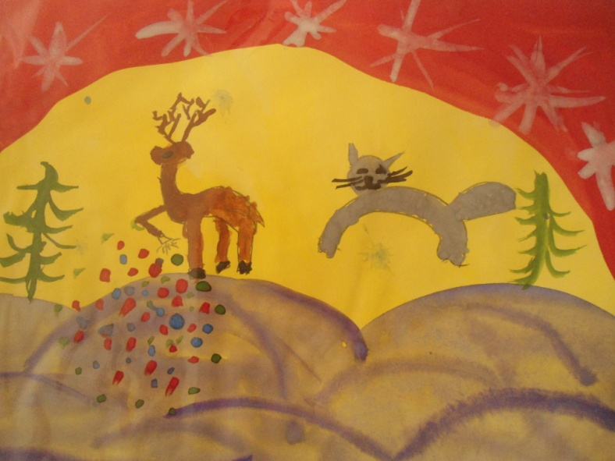
Участие детей в Международном конкурсе рисунков
«Моя малая Родина».

Slide 9
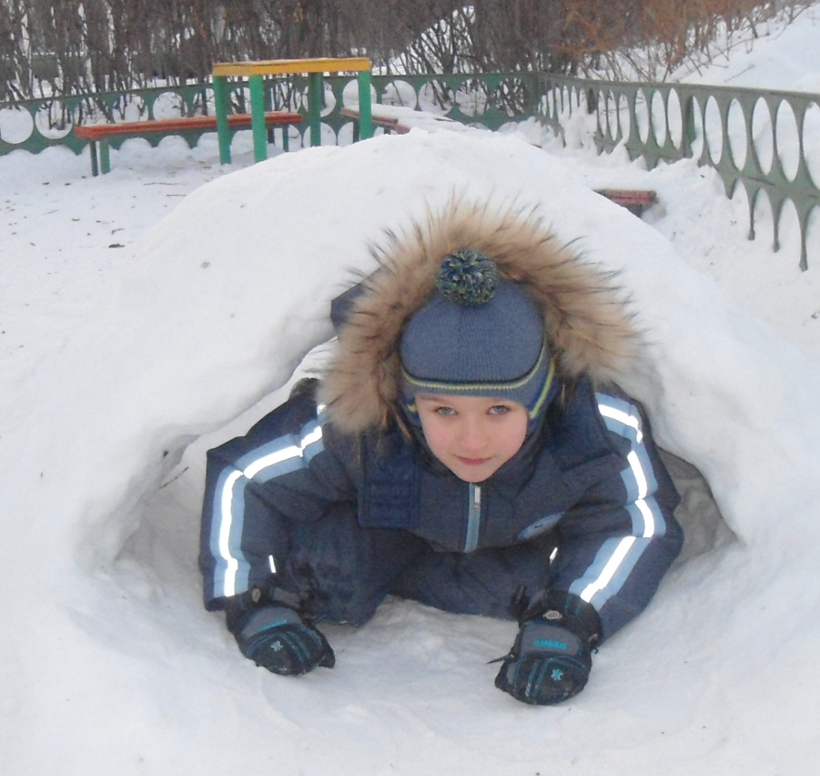
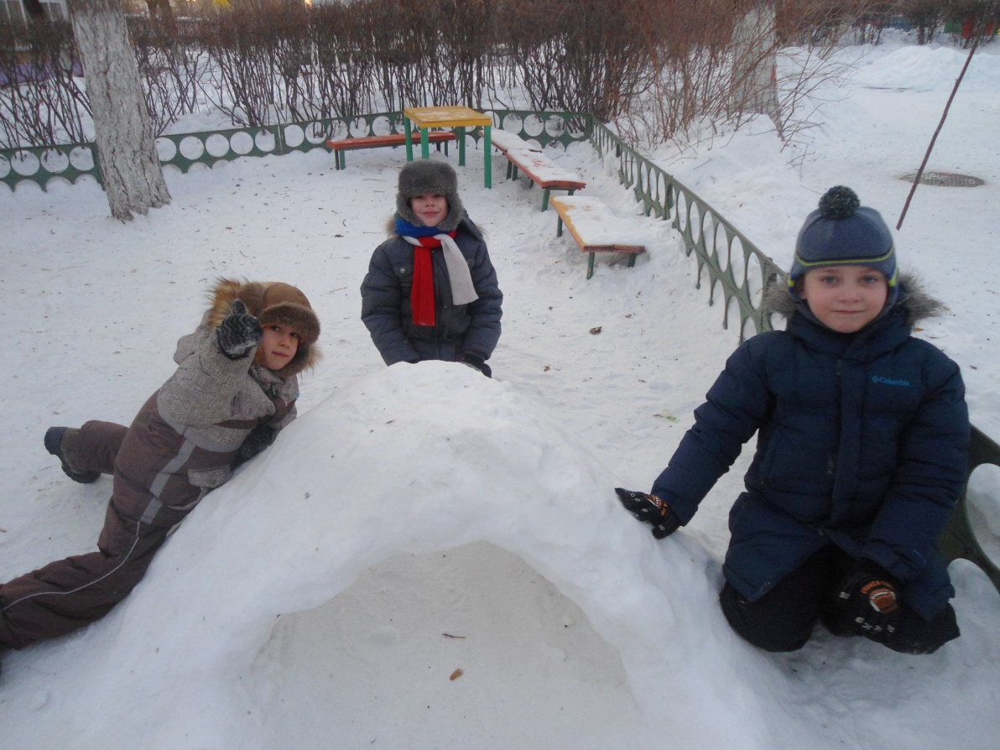
Физическое развитие
Создали картотеку народных игр. Разучивали национальные подвижные игры: знакомились с правилами, развивали физические качества.

Slide 10
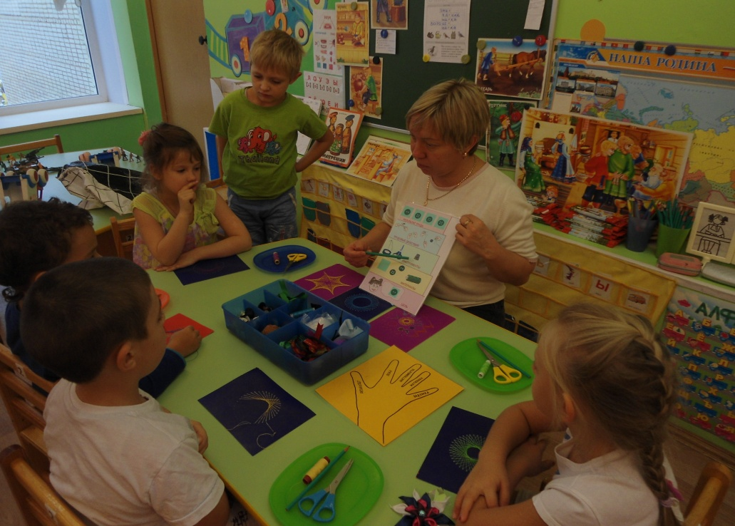
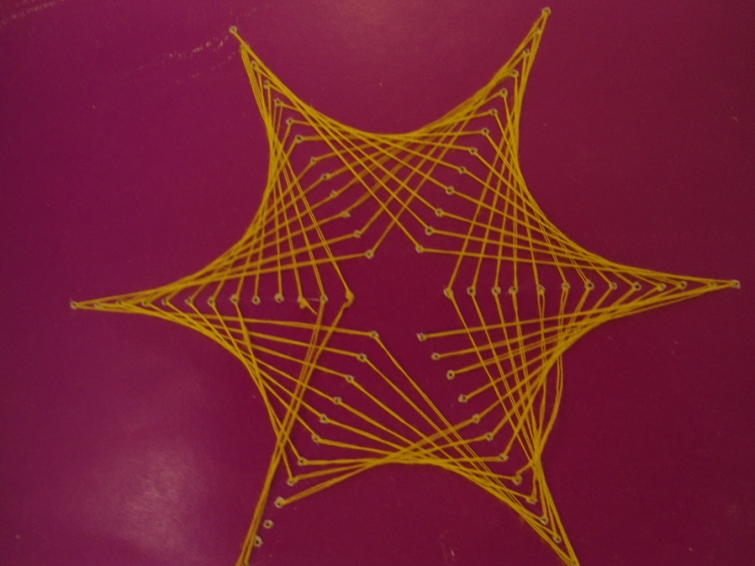
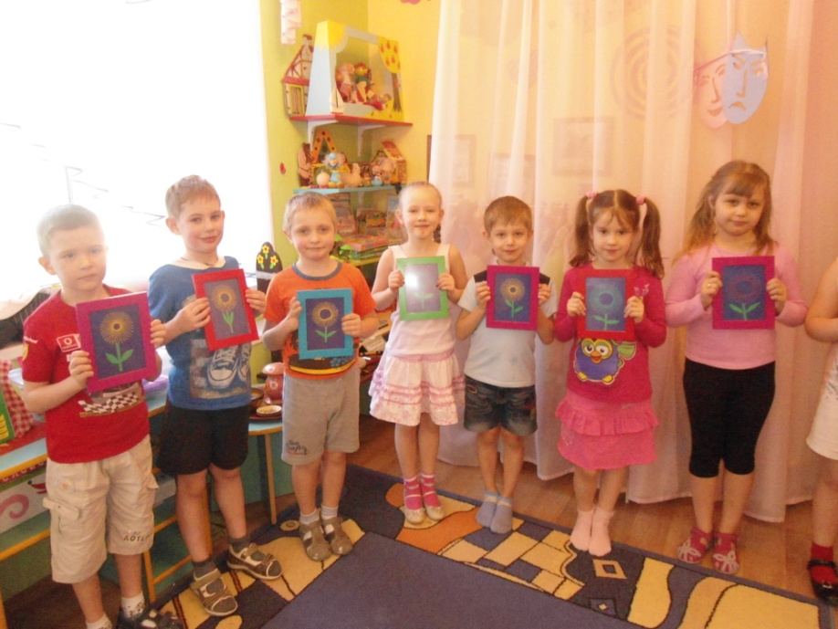
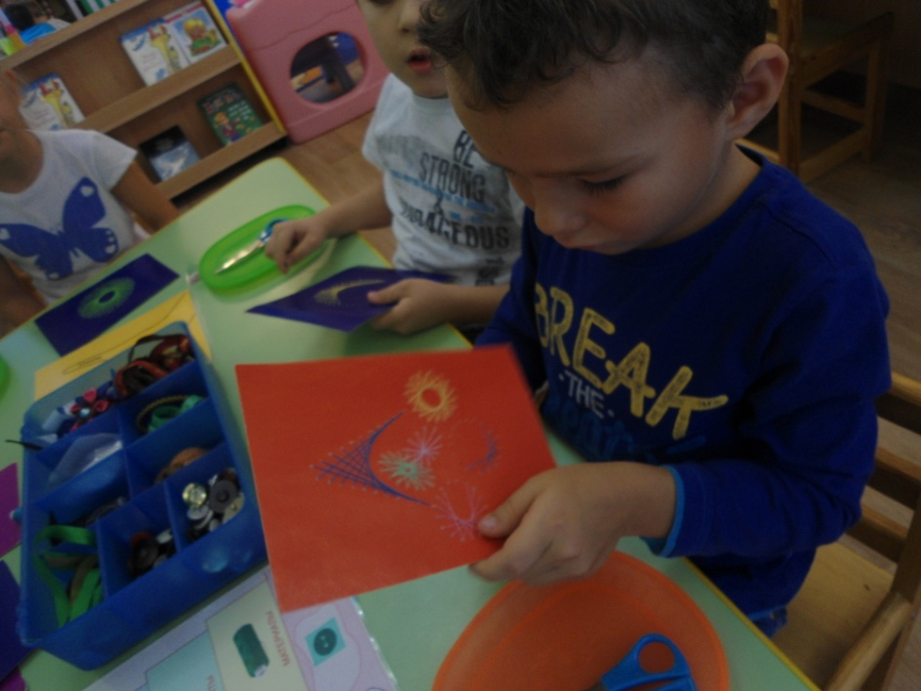
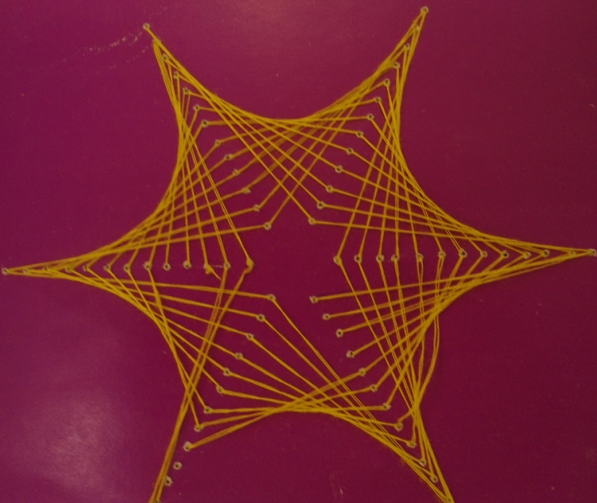
«Социально-коммуникативное развитие». Ручной труд. ИЗОНИТЬ.

Slide 11
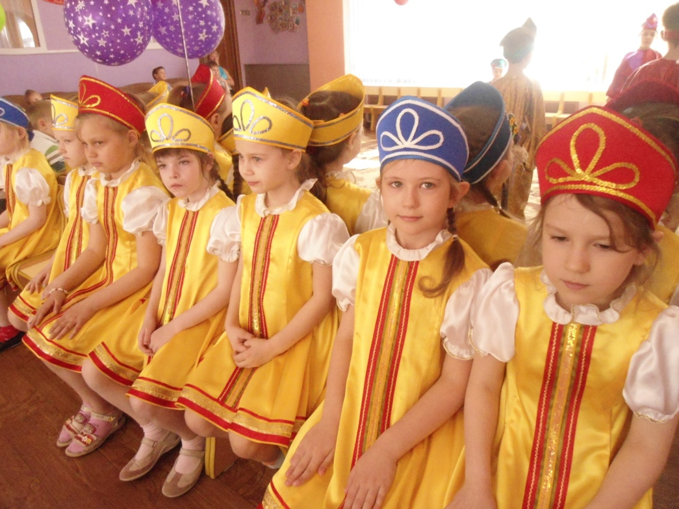
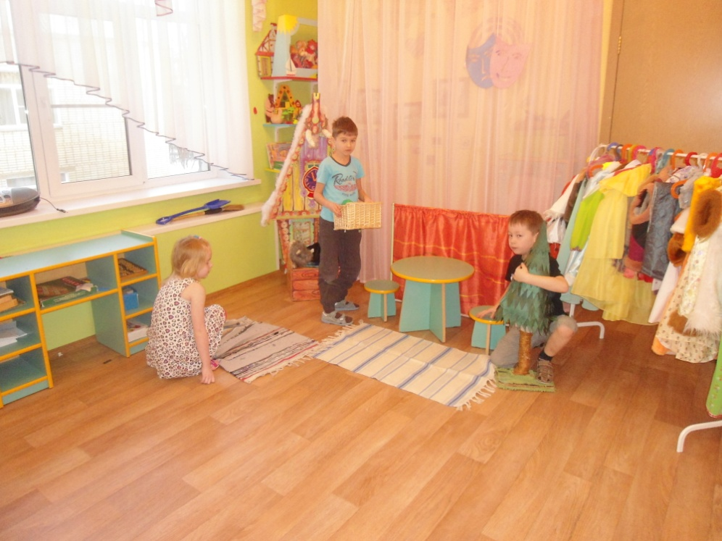
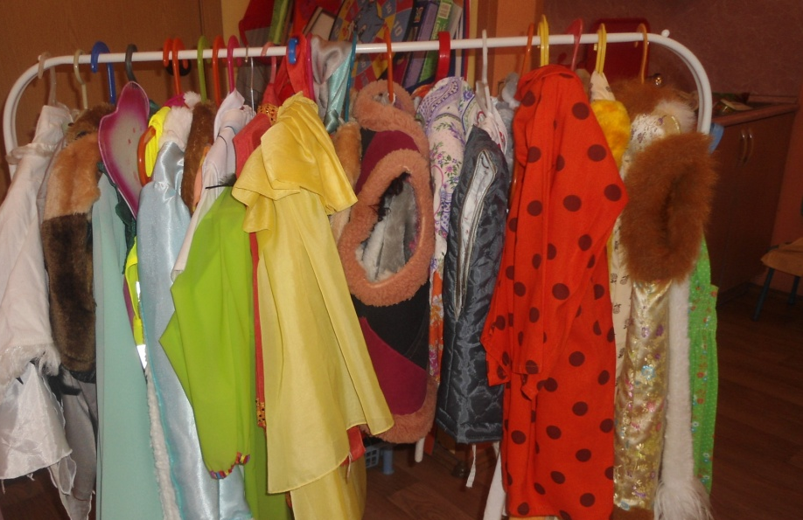
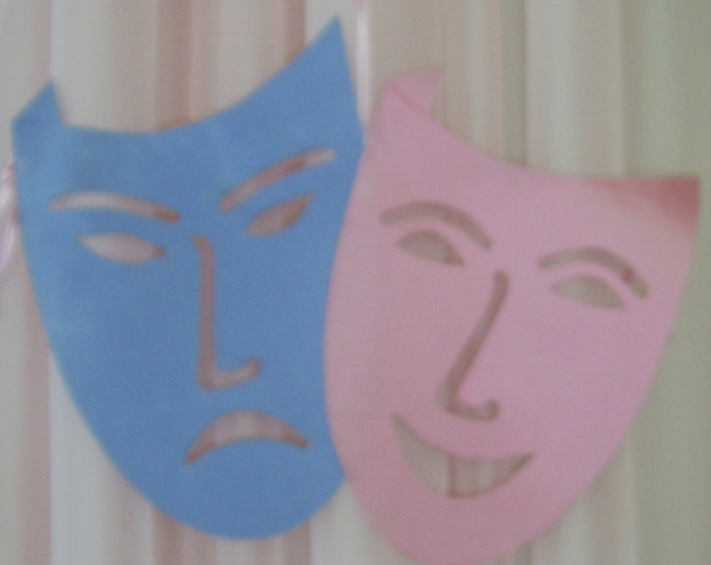
Репетируем, играя.

Slide 12
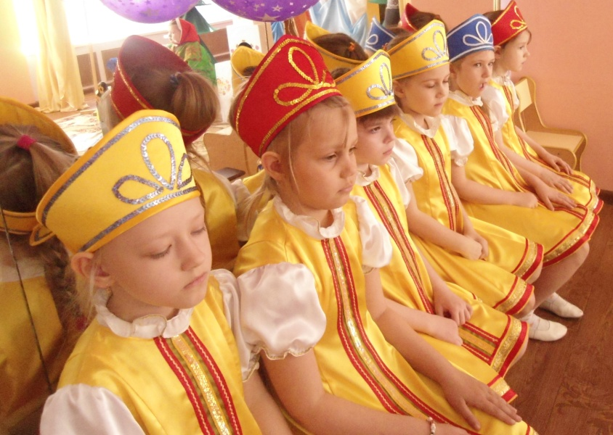
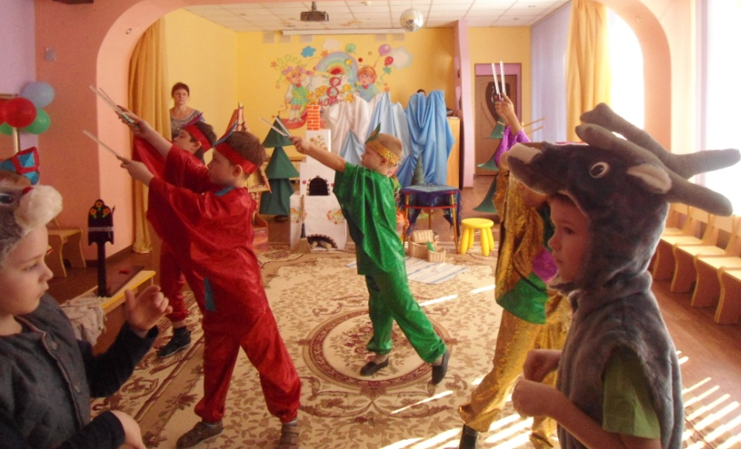
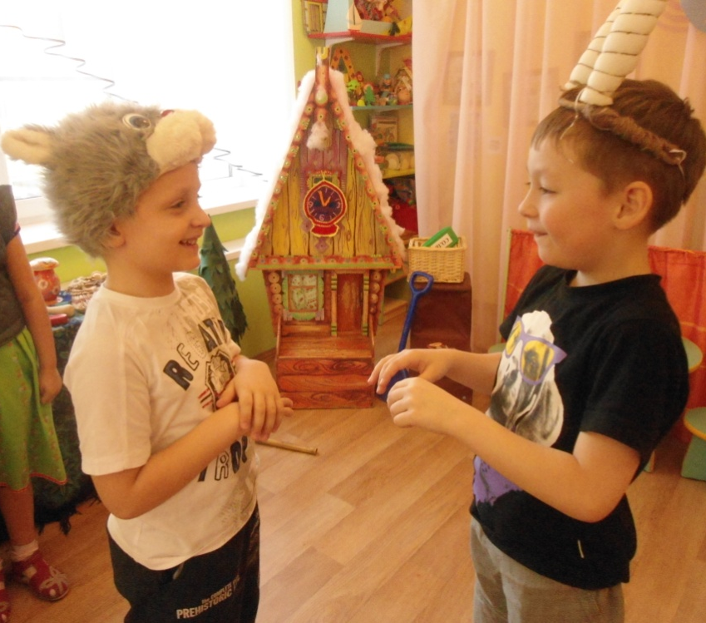
Внимание, премьера!
Драматизация сказки «Серебряное копытце» стала итогом нашей совместной работы с музыкальным руководителем и хореографом. Песня «Уж ты, прялица моя» и танец: « Камни самоцветные».

Slide 13
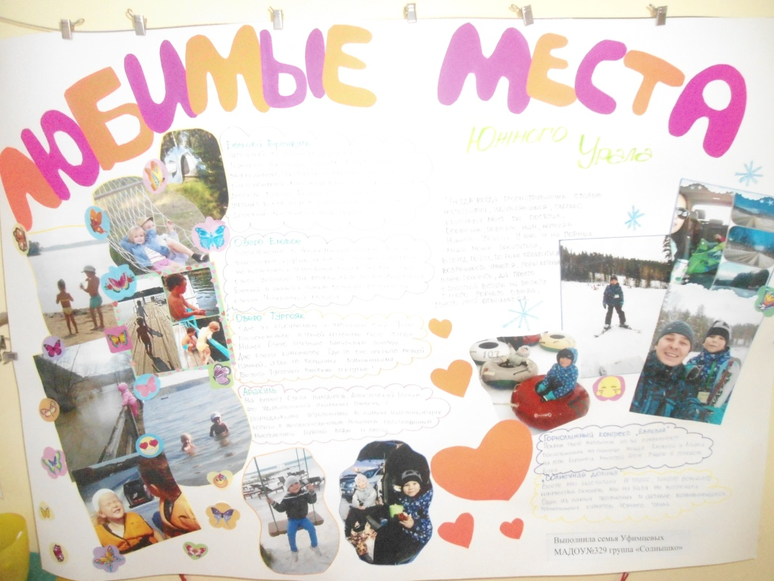

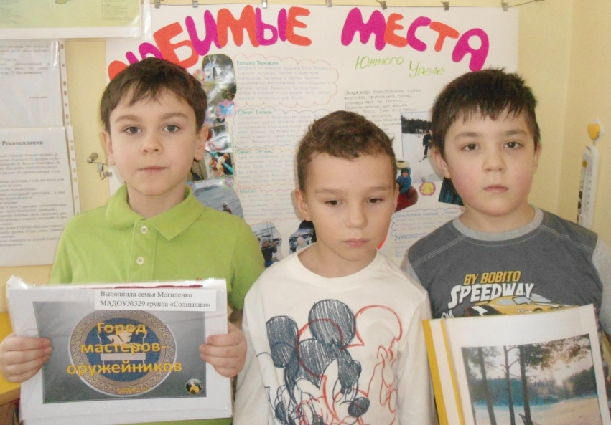
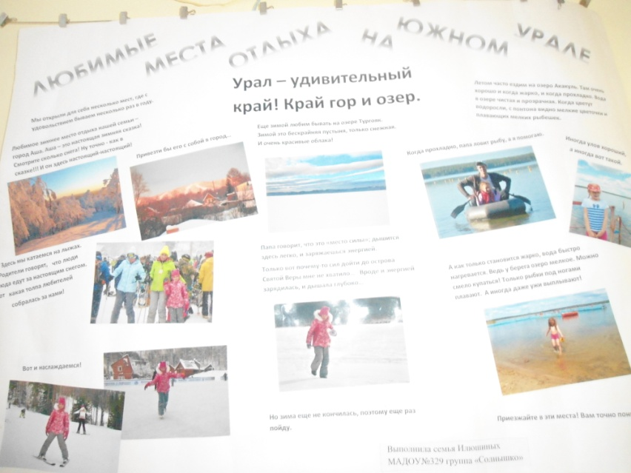
КОНКУРС СЕМЕЙНЫХ ПРОЕКТОВ «Любимые места отдыха на Южном урале»
.

Slide 14
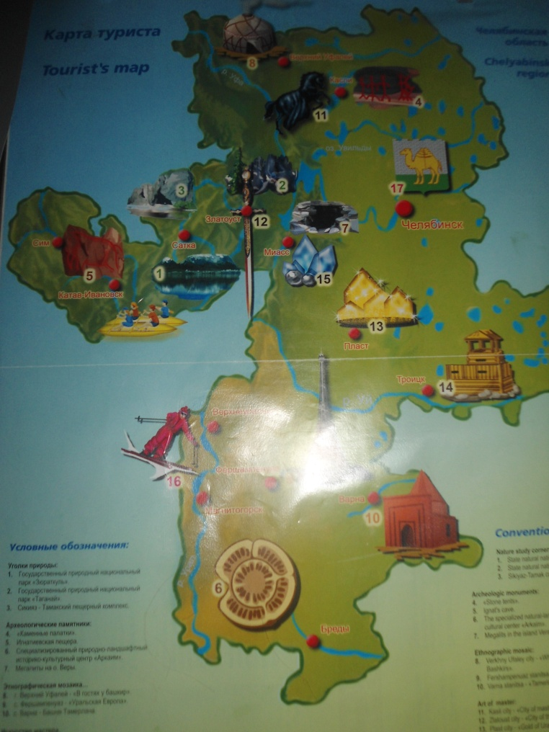
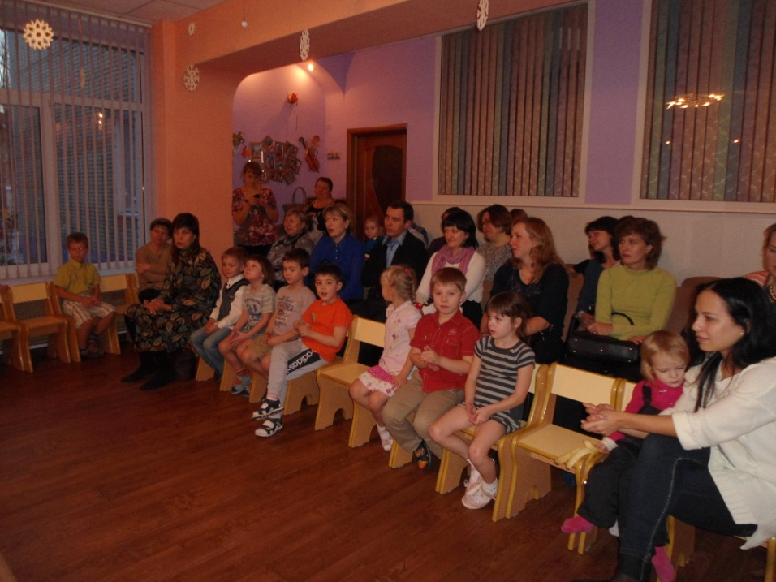
Заключение.Результат.
Проектная деятельность реализовала поставленные цели и задачи, способствует положительной динамике результатов внедрение национального регионального компонента во все виды деятельности у детей старшего возраста и может быть использована другими педагогами в работе.

Slide 15


